Slide 1
第六届“中国软件杯”大学生软件设计大赛
“无微不至”的借阅伴侣
成员：韩亦乐
吴昊泽
张昕乐

Slide 2
PART1
成员介绍
张昕乐
韩亦乐
吴昊泽
手机：18710829968
特长：Web 服务端·PHP
分工： PHP 微信开发
手机：18829533255
特长：Web 前端
分工：前端设计，前端开发
手机：18829489477
特长：Web 服务端·JAVA
分工：搜索引擎搭建，底层 数据支持

Slide 3
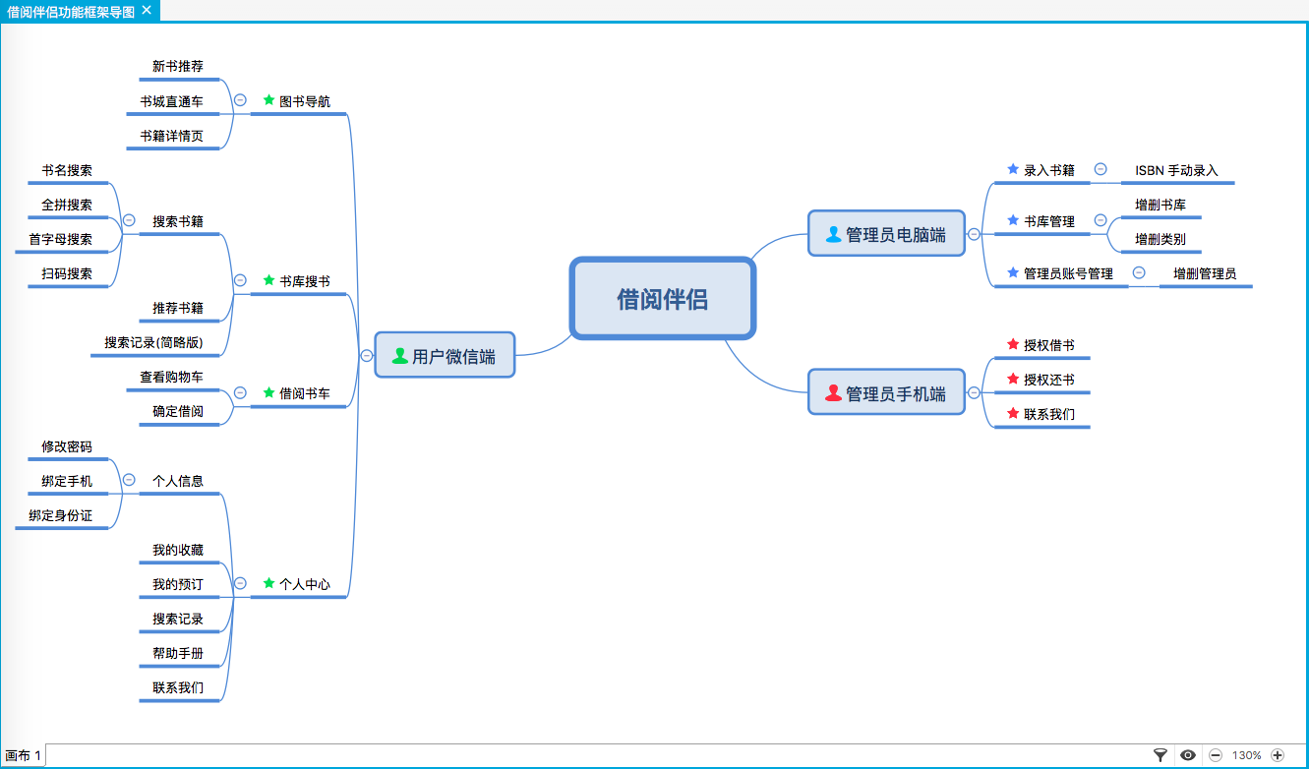
PART2
功能框架

Slide 4
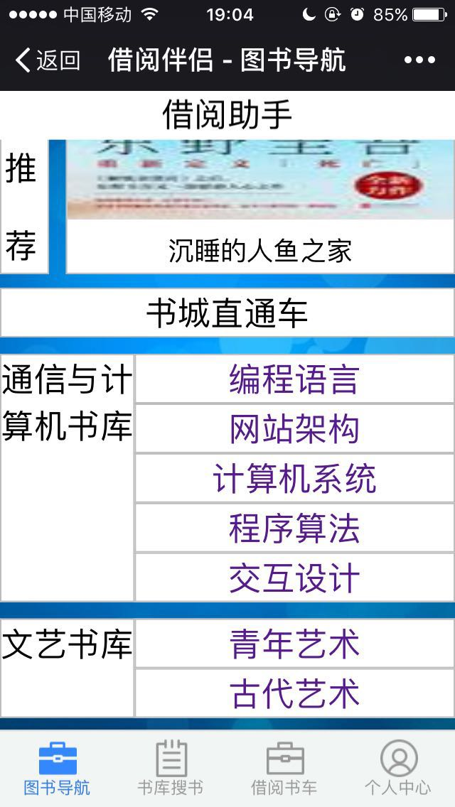
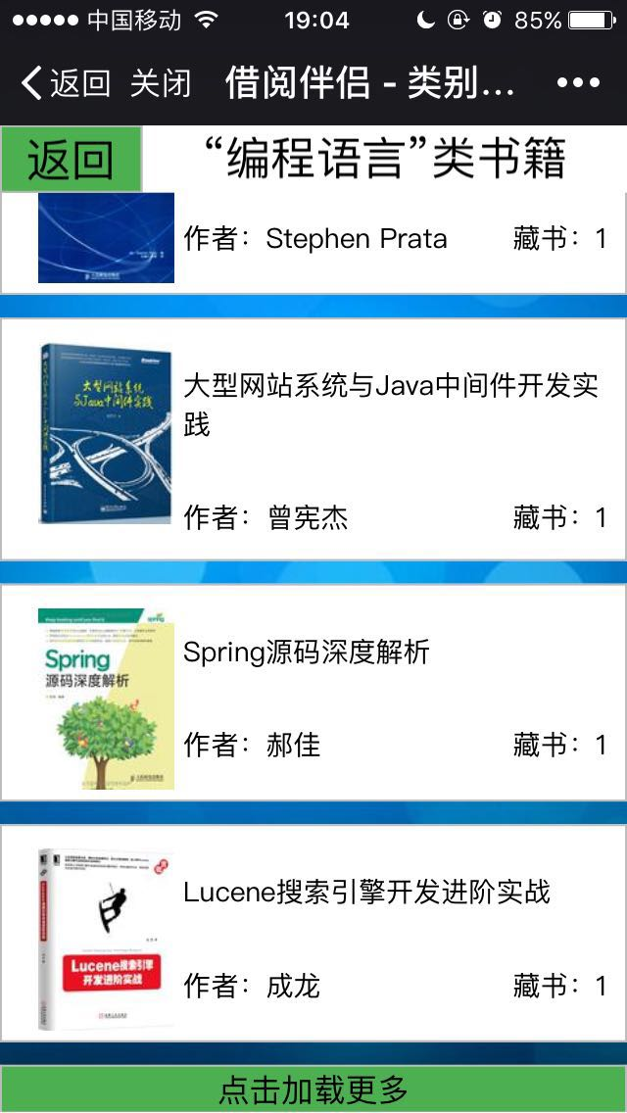
功能介绍（微信端—用户模块）
用户能在界面通过分类导航查看该分类下的书籍；同时还有新书上架推荐。
用户能在此页看到所有同类书籍，当同类书籍数量很多时，可以动态逐步加载。
模块1：图书导航
模块2：类别详情

Slide 5

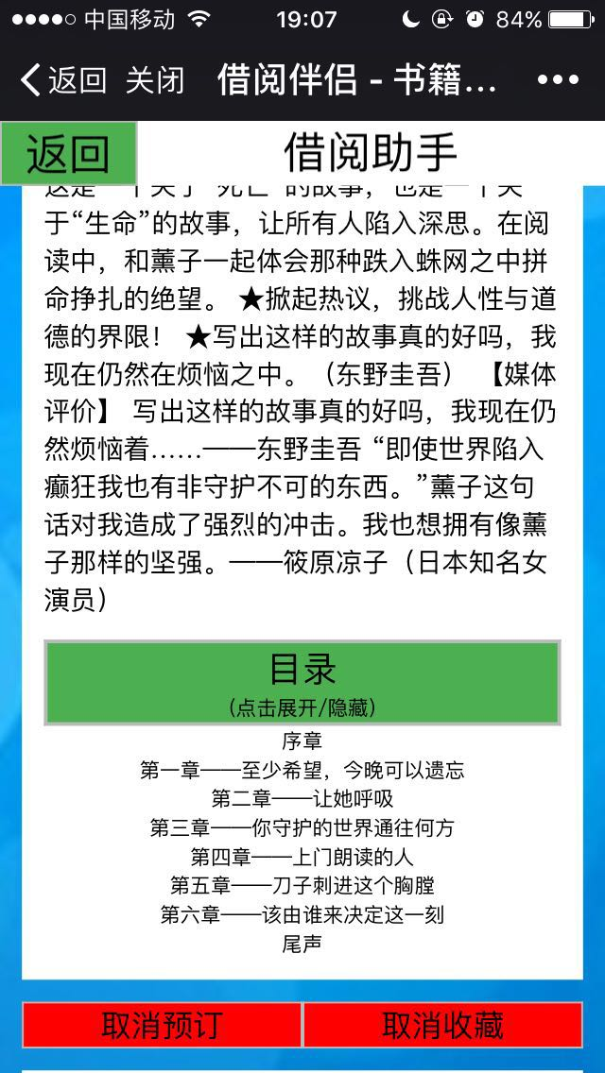
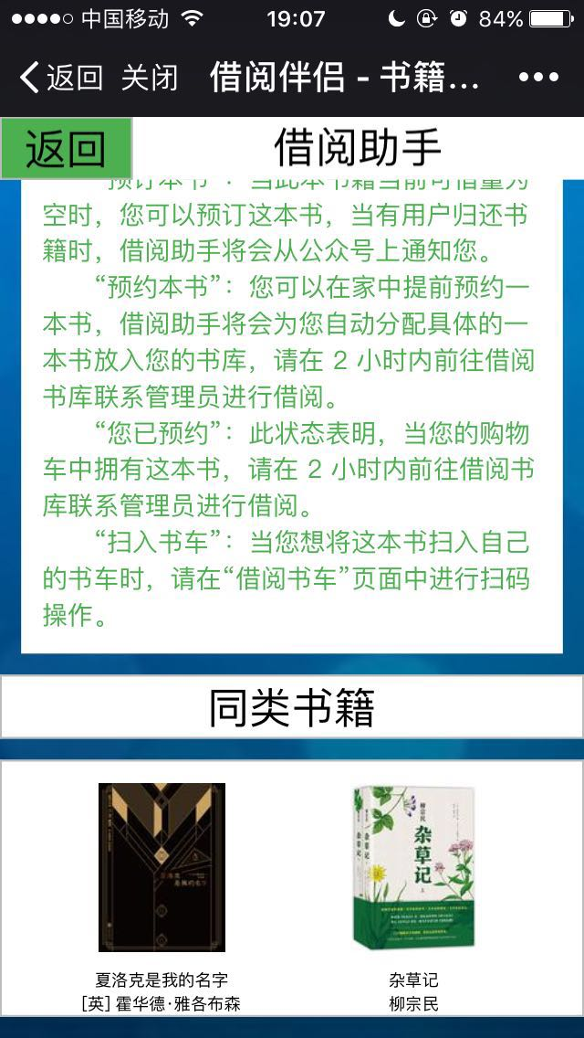
功能介绍（微信端—用户模块）
用户能在这查看书籍详细信息如简介、当前可借量、目录、相关书籍，同时可以收藏、预约、预订本书。
模块3：书籍详情

Slide 6
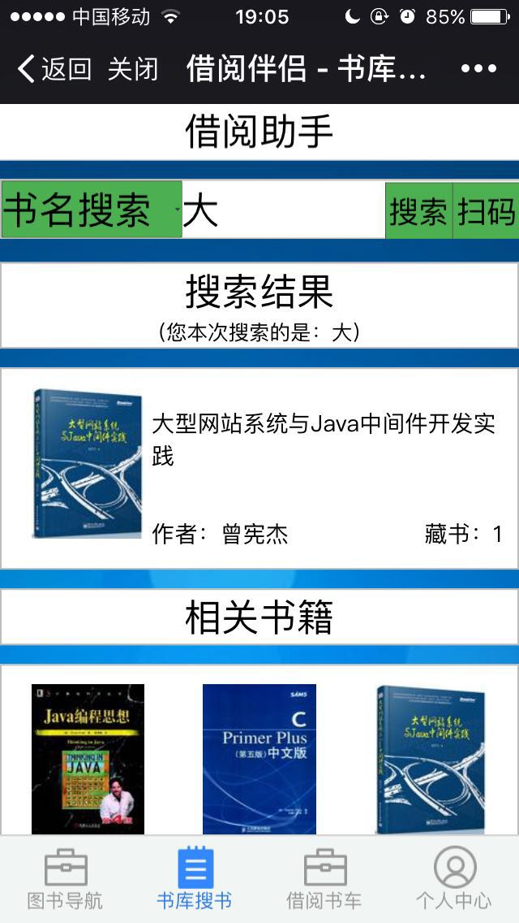
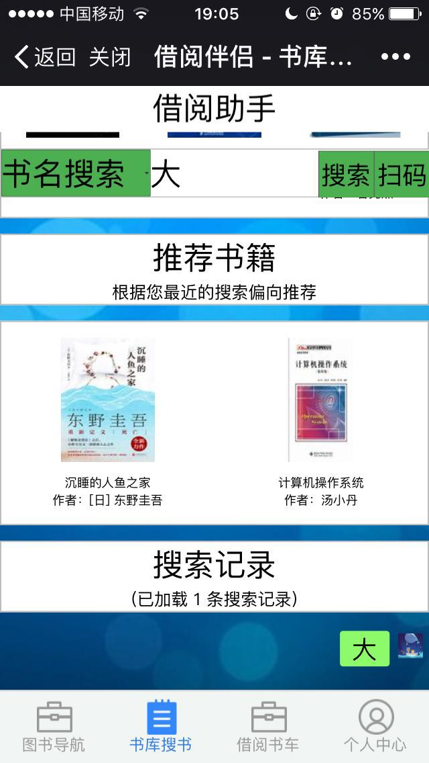
功能介绍（微信端—用户模块）
用户能使用关键字、全拼、首字母以及用扫码扫描ISBN查找书籍；记录将会被保存；同时底下将会有根据用户兴趣的推荐书籍。
模块4：书库搜书

Slide 7
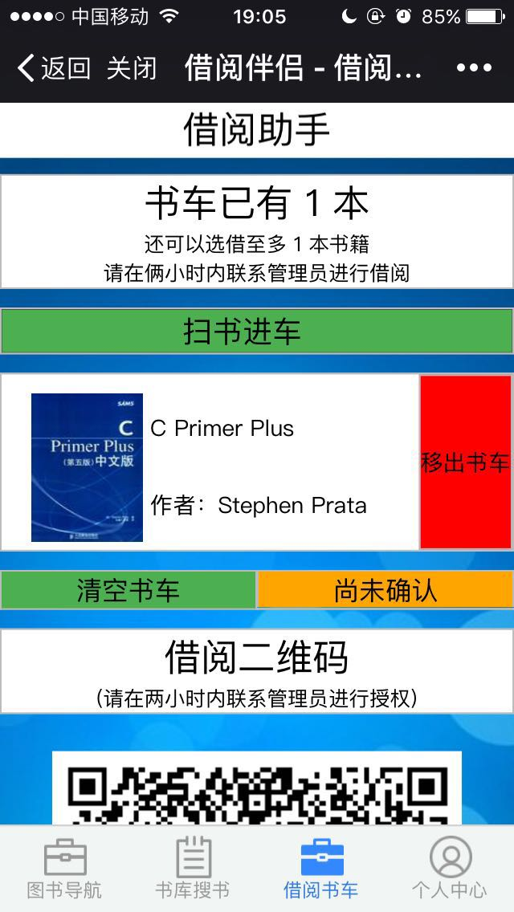
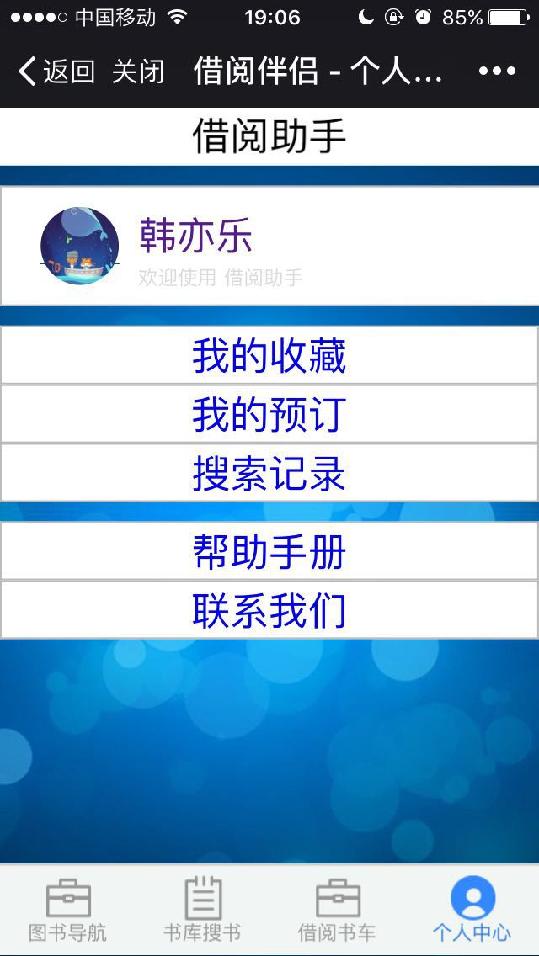
功能介绍（微信端—用户模块）
用户能在这里查看自己收藏、预订的书籍数量或选择是否开启推荐书籍功能或修改密码、手机和身份证号。
用户在这里可以看到自己的借阅书车并选择是否借阅，当生成二维码时联系管理员进行借阅
模块5：图书借阅
模块6：个人中心

Slide 8


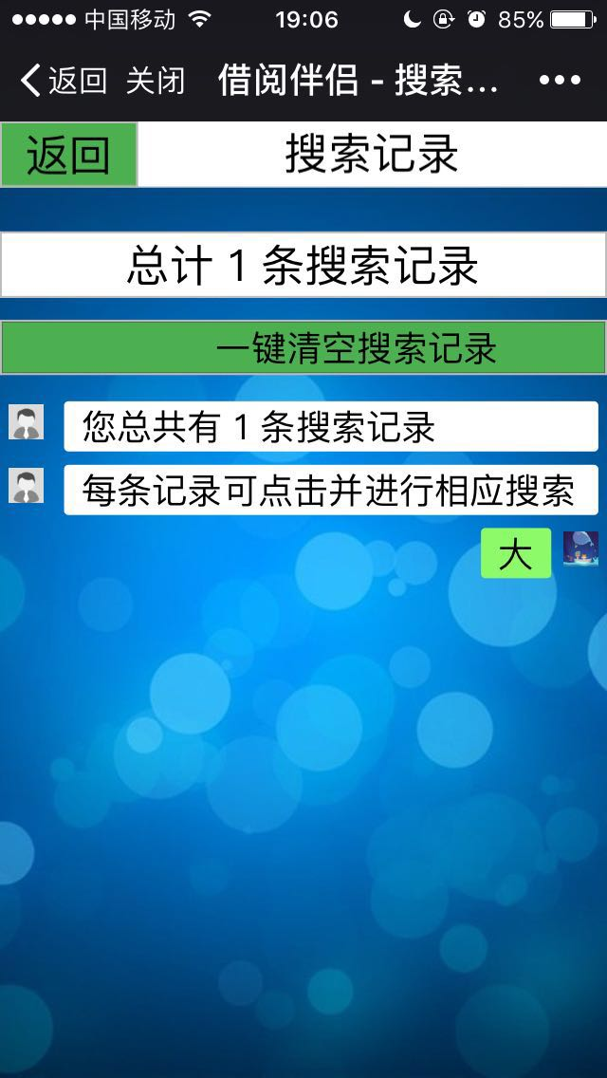
功能介绍（微信端—用户模块）
在个人中心页用户可以进入相应的“我的收藏”、“我的预订”、“搜索记录”里查看具体信息。
模块7：我的收藏
模块8：我的预订
模块9：搜索记录

Slide 9
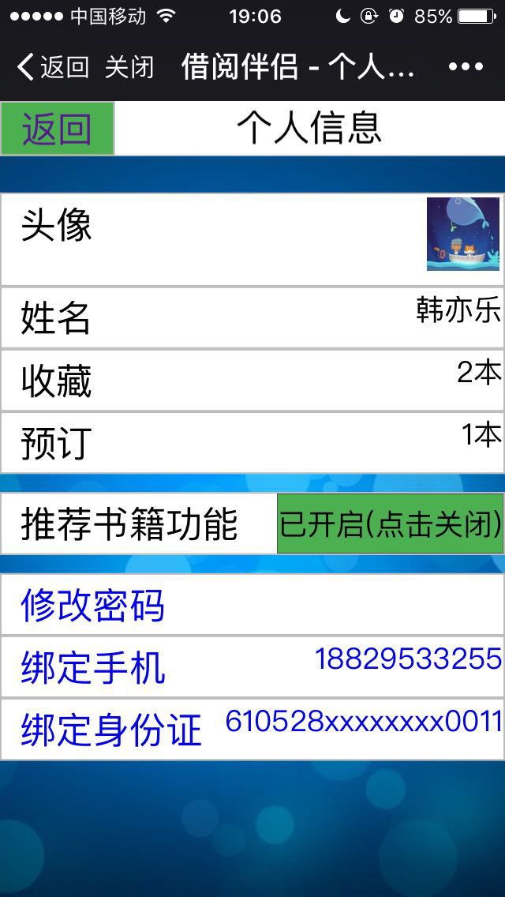
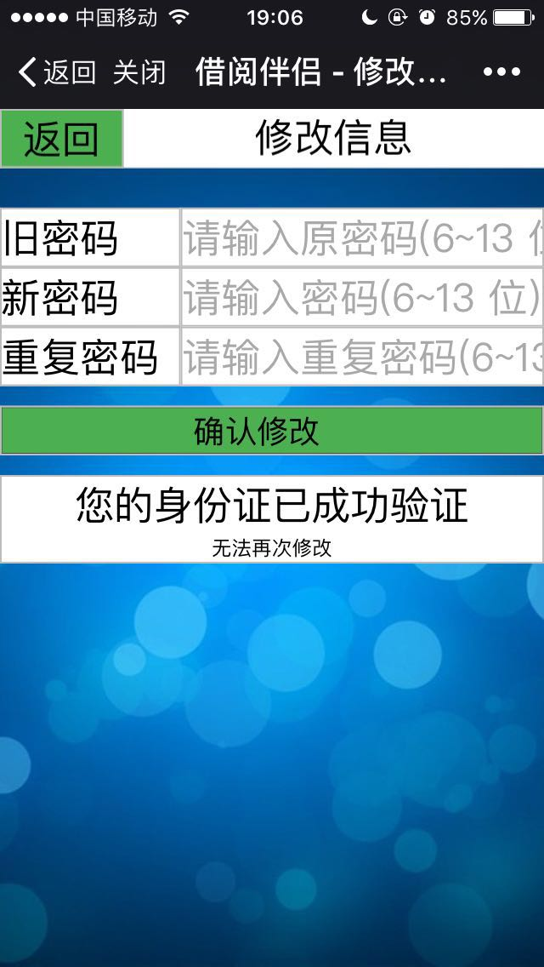
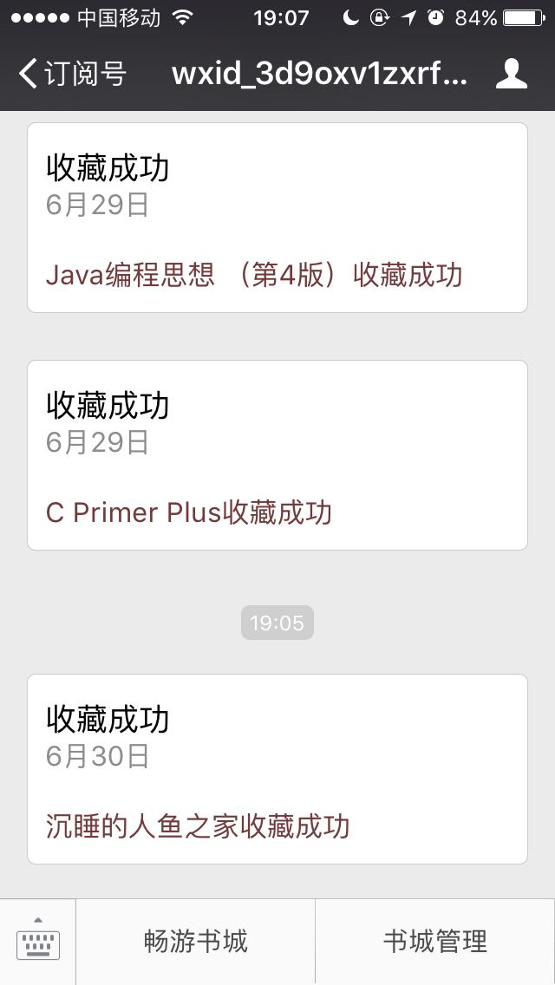
功能介绍（微信端—用户模块）
当用户收藏书籍成功，或所借阅书籍即将到期时，公众号会主动通知用户相关状态。
模块10：个人信息
模块11：修改信息
模块12：主动推送

Slide 10
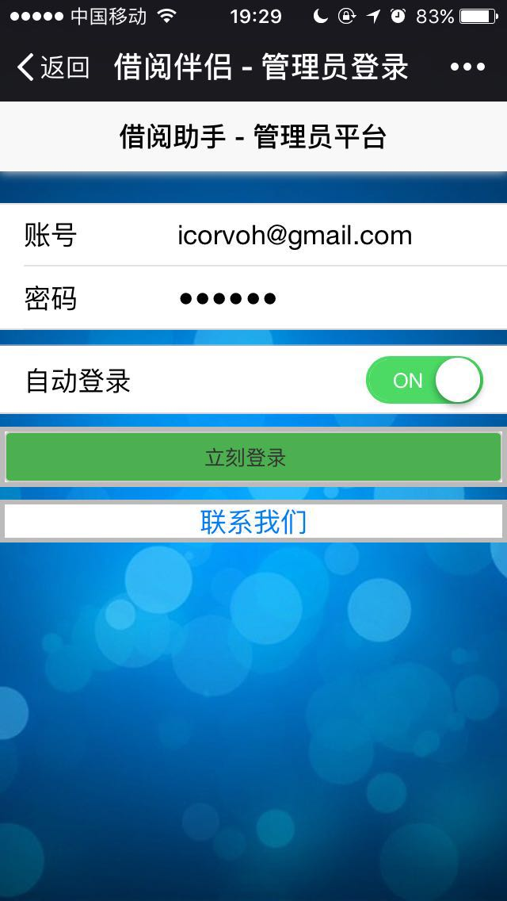
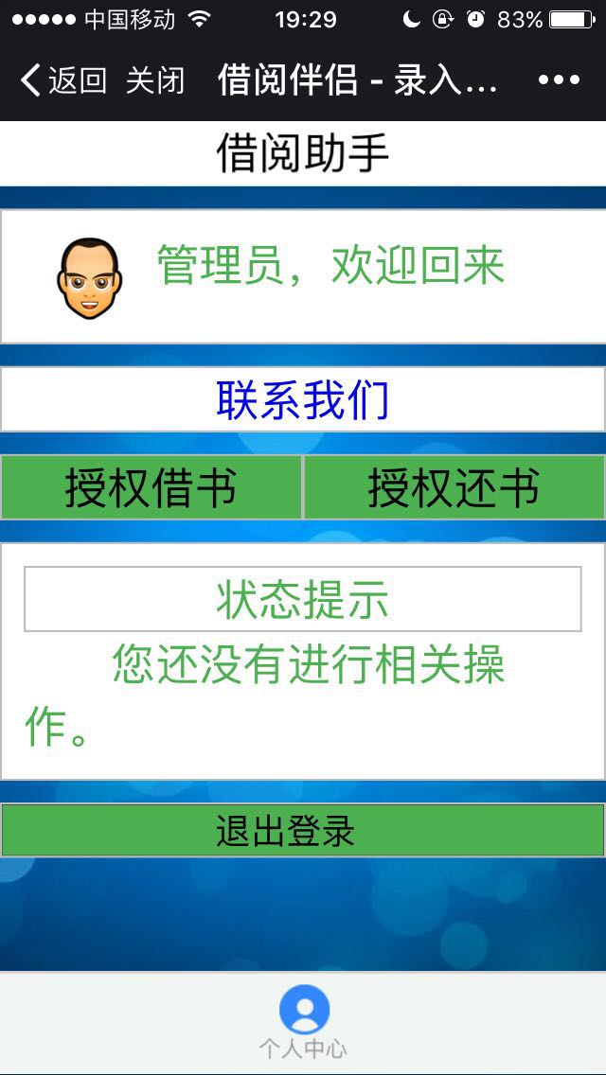
功能介绍（微信端—管理模块）
通过身份验证的管理员能调用二维码扫描来扫描借书二维码或还书二维码来进行确认借书或还书。
模块1&2：借书与还书确认

Slide 11

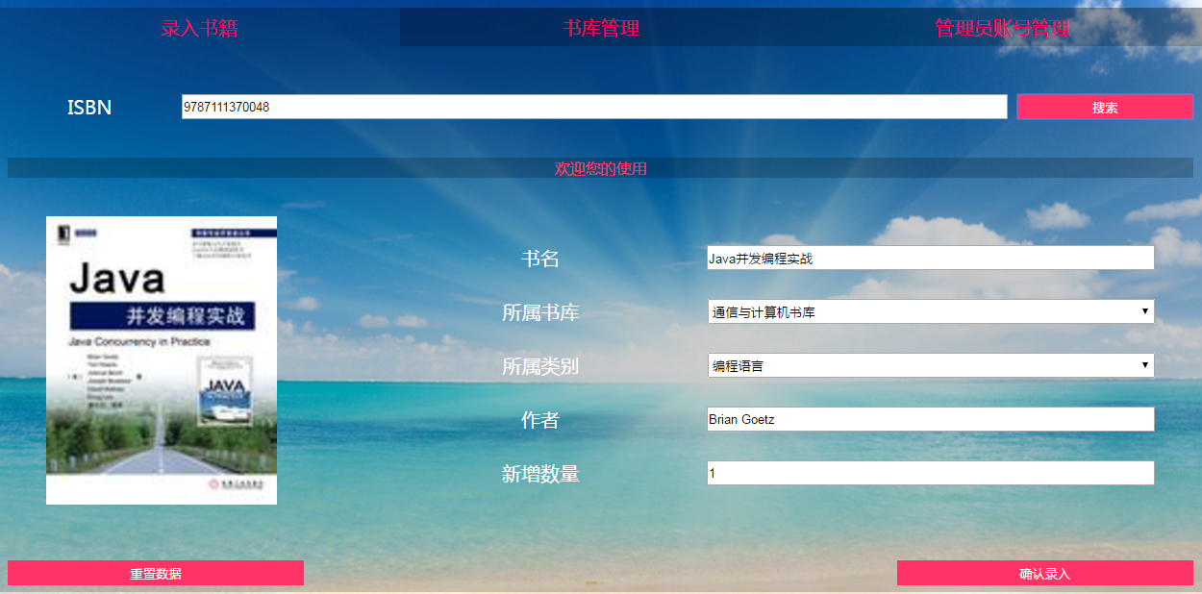
功能介绍（PC端—管理模块）
管理员可以通过输入ISBN号来搜索书籍信息，系统将会自动补全，然后选择录入的目标书库、分类以及书籍量，最后确认录入。
模块0:管理员登录
模块1:书籍录入

Slide 12
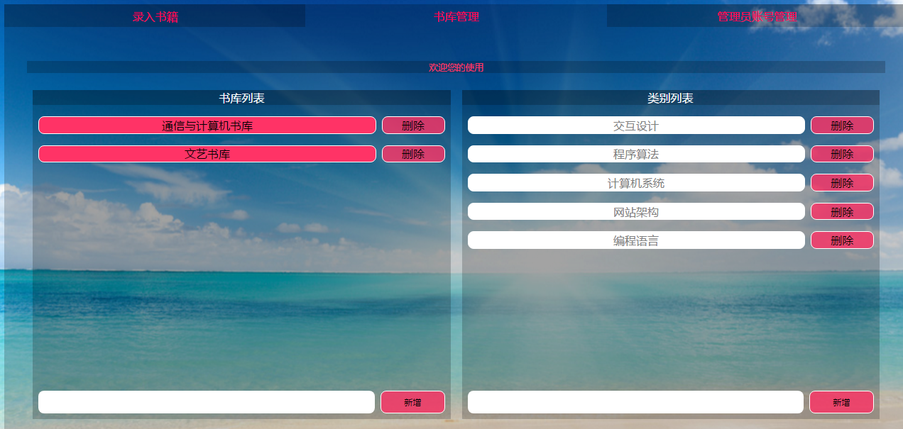
功能介绍（PC端—管理模块）
管理员可以增删书库；以及增减对应书库下的分类信息；如果书库下有分类或分类下有书籍将无法删除。
模块2:书库管理

Slide 13
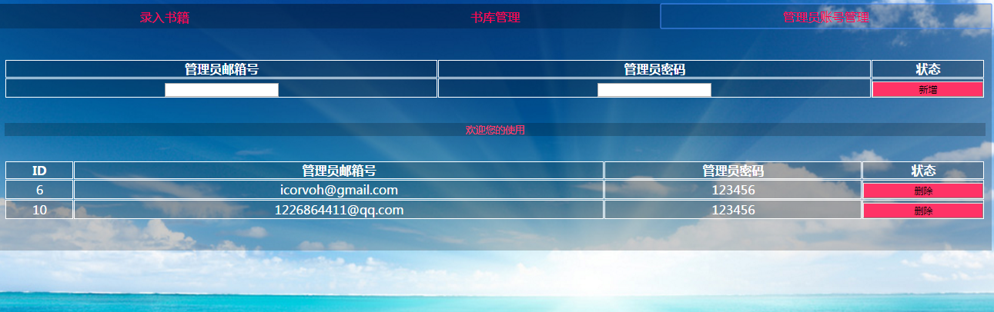
功能介绍（PC端—管理模块）
顶层管理员能增加管理员或删除管理员，（后期还会加入管理员的权限管理功能），待完善。
模块3:人员管理

Slide 14
PART3
特色与创新 –技术架构
整体框架
WEB前端
PHP后端
JAVA数据接口
MYSQL
数据库
ES搜索引擎

Slide 15
PART3
特色与创新 –JAVA数据层
SpringMVC
Controller控制层
SSM三大框架
Service服务层
Spring
DAO持久层
MYSQL
数据库
Mybatis
ES搜索引擎

Slide 16
PART3
特色与创新 – 响应式布局
响应式布局
为保证用户、管理员在各种不同机型、不同大小的屏幕上保持一致的体验，响应式布局应用而生。
因此，从任何终端访问借阅助手的操作界面，都会保证良好用户交互的有力进行。

Slide 17
PART3
特色与创新 - Elasticsearch搜索引擎的使用
Elasticsearch是一个搜索引擎，建立在Lucene之上，Lucene是一个全文搜索引擎库，最先进的，丰富特点的搜索引擎库。
借阅伴侣中，用户需要搜索其借阅书籍。在这种情况下，Elasticsearch可以存储您的整个书籍目录和库存信息，为用户提供精准搜索，并进行相关推荐。
对已有数据进行搜索
Millis级的速度
Elasticsearch
Solr
搜索效率
Elasticsearch
Solr

Slide 18
PART3
特色与创新
备份简易性
Elasticsearch是分布式的。不需要其他组件，分发是实时的，被叫做”Push replication”。
支持范围广泛
Elasticsearch 完全支持 Apache Lucene 的接近实时的搜索。
高可用性
各节点组成对等的网络结构，某些节点出现故障时会自动分配其他节点代替其进行工作。

Slide 19
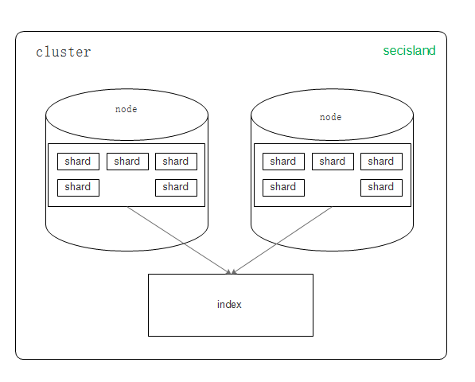
PART3
特色与创新 - Elasticsearch搜索引擎开发理念
分片(shards)
一个索引可以存储很大的数据，这些空间可以超过一个节点的物理存储的限制。例如，十亿个文档占用磁盘空间为1TB。仅从单个节点搜索可能会很慢，还有一台物理机器也不一定能存储这么多的数据。
为了解决这一问题，Elasticsearch将索引分解成多个分片。当你创建一个索引，你可以简单地定义你想要的分片数量。每个分片本身是一个全功能的、独立的单元，可以托管在集群中的任何节点。

Slide 20
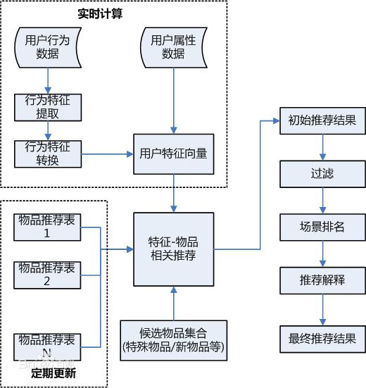
PART3
特色与创新 – 图书推荐系统的引入
推荐系统
互联网的出现和普及给用户带来了大量的信息，满足了用户在信息时代对信息的需求，但随着网络的迅速发展而带来的网上信息量的大幅增长，使得用户在面对大量信息时无法从中获得对自己真正有用的那部分信息，对信息的使用效率反而降低了，这就是所谓的信息超载问题。
解决信息超载问题一个非常有潜力的办法是 推荐系统，它是根据用户的信息需求、兴趣等，将用户感兴趣的信息、产品等推荐给用户的个性化信息推荐系统。和搜索引擎相比推荐系统通过研究用户的兴趣偏好，进行个性化计算，由系统发现用户的兴趣点，从而引导用户发现自己的信息需求。一个好的推荐系统不仅能为用户提供个性化的服务，还能和用户之间建立密切关系，让用户对推荐产生依赖。

Slide 21

PART3
特色与创新 – 图书推荐系统的搭建
推荐系统流程
根据用户搜索记录
生成用户推荐书籍列表
计算兴趣相似度
生成相似矩阵

Slide 22
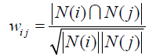
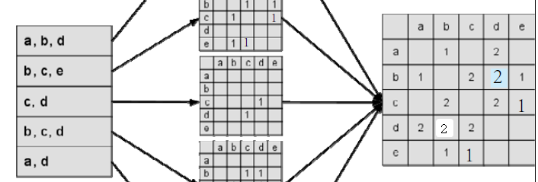
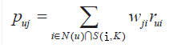
PART3
特色与创新 – 图书推荐系统的搭建
推荐系统算法实现
1、计算相似度。
2、生成相似矩阵。
3、得出推荐列表。

Slide 23

PART4
部署与访问
部署方式：将PHP程序和JAVAWEB程序部署在LINUX服务器上
将搜索引擎与数据库搭建在不同的服务器上
采用nginx进行静态页面的访问以及请求代理。
访问方式：PC端管理系统：网站https://wwwxinle.cn/borrow-book/pc/admin/admin_login.html
（登录账号如下）
微信端用户系统以及管理员系统：扫描下方微信测试号并关注，个人微信号登录即可
测试账号：管理员账号：1226864411@qq.com密码：123456（PC端及微信端）
用户测试账号用个人微信号登录即可

Slide 24
衷心感谢您的阅读！

